Slide 1
안드로이드 UI

Slide 2
레이아웃 하나로 여러 스마트폰에서 사용하는 방법
UI 스레드에서 이벤트 처리하는 방법
애니메이션

Slide 3
다 해상도 지원 문제 해결 방법
각 해상도 별 Layout 제작.
Weight 기반 Layout 제작.
Runtime 시에 크기 맞추기.

Slide 4
각 해상도 별 Layout 제작.
장점 : 모든 기기에서 같은 품질을 유지할 수 있음.
단점 : resource의 수가 많을 수록, 용량이 클 수록 비효율적임.
Weight 기반 Layout 제작.
장점 : 하나의 레이아웃을 모든 화면에서 사용할 수 있고 추가 작업이 필요 없음.
단점 : 화면을 세밀하게 구성하기 어려움.

Slide 5
Runtime 시에 크기 맞추기.
장점 : Weight 기반 과 마찬가지로 하나의 레이아웃을 모든 화면에서 사용할 수 있음.
단점 : 각 컴포넌트들을 해상도 비에 따라 scaling 해주는 작업이 필요하고 구현이 복잡함.

Slide 6
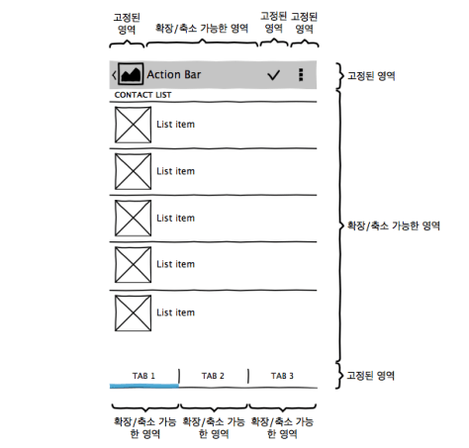
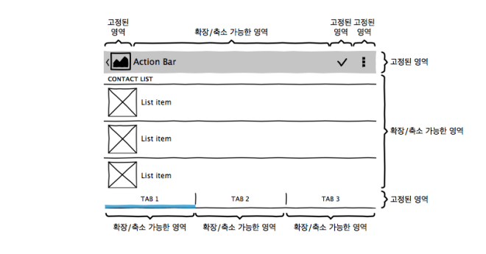
Weight 기반 Layout 제작.
다양한 크기와 형태를 지원하기 위해서 레이아웃에 픽셀 값을 사용 하지
않는다.
레이아웃의 고정된 영역과 확장 가능한 영역을 정의한다.

Slide 7
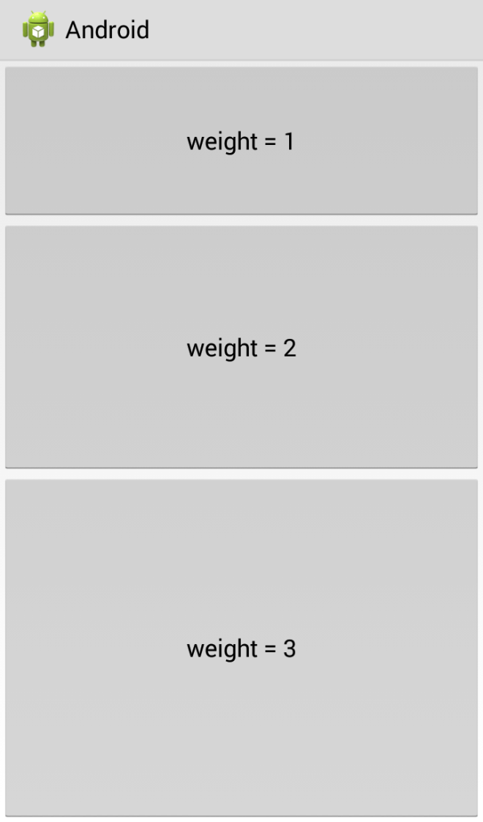
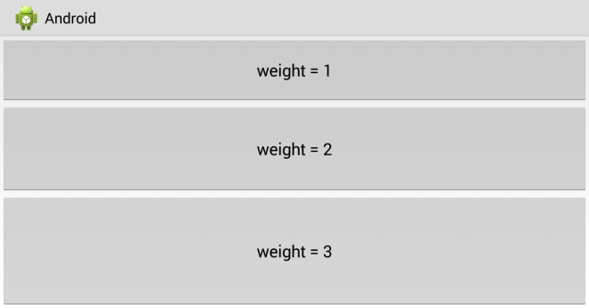
레이아웃에 가중치(weight) 속성, match_parent 속성, dp 단위 사용.

Slide 8
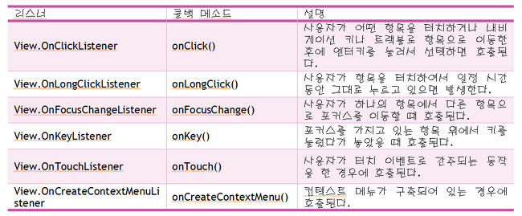
UI 이벤트 처리
이벤트 리스너
이벤트 리스너란 View 클래스 내에 있는 일종의 인터페이스로, 이 안에 하나의 콜백 메서드가 들어있습니다. 이러한 메서드는 리스너가 등록된 View 가 UI 안의 항목과 사용자의 상호작용 할 때 안드로이드 프레임워크에 의해 호출 되어집니다.

Slide 9
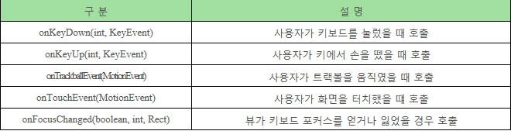
이벤트 핸들러
사용자 이벤트를 처리하는 것에 있어서 이벤트 리스너를 사용하는 것이 좀 더 보편적이지만, 커스텀 컴포넌트를 구축하기 위해 View 클래스를 확장하는 경우, 클래스에 대한 기본 이벤트 행동을 클래스 이벤트 핸들러를 사용하여 정의 할 수 있습니다. 이때 기본 이벤트 핸들러로 사용될 콜백 메서드를 여러 개 정의할 수 있게 됩니다.

Slide 10
UI 스레드(메인 스레드) 이벤트 처리
메인 스레드(Main Thread, UI Thread)
안드로이드 애플리케이션의 Main Thread.
애플리케이션이 실행되었을 때, 시스템에 의해 생성.
역할
UI 이벤트(사용자 입력 / 화면 Drawing) 처리.
안드로이드 컴포넌트(Activity, Service 등)의 인스턴스 생성 및 생명 주기 콜백 호출.
메인 스레드에서만 UI 작업이 가능하며 UI스레드 라고도 불림.

Slide 11
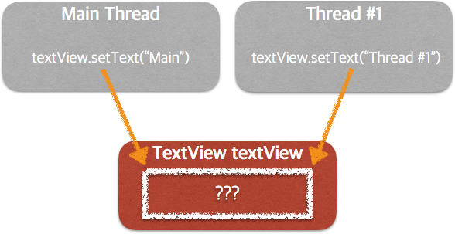
왜 안드로이드는 메인 스레드에서만 UI 작업이 가능하도록 제한할까?
위 와 같이 메인 스레드가 아닌 스레드가 병렬적으로 실행되고 있을 때
둘 중 어느 스레드의 setText()가 적용될지 예측 불가.
사용자는 둘 중 하나의 값만을 볼 수 있어 다른 한 스레드의 결과는 버려짐.
그래서 안드로이드 에서는 화면을 구성하는 뷰나 뷰그룹을 하나의 스레드에서만 담당하는 싱글 스레드 모델을 사용.

Slide 12
그러나,
이처럼 메인 스레드에서 모든 작업을 처리하는 모델의 단점은 네트워크 접속 또는 데이터베이스 쿼리와 같이 오래 걸리는 작업을 하는 동안 UI 관련된 작업은 처리되지 못한다.
이것이 문제가 되는 이유는, 오랜 시간 동안에 UI 관련 작업이 처리되지 못하면 ANR(application not responding)이라는 에러가 발생하게 되고 앱이 정지된다.

Slide 13
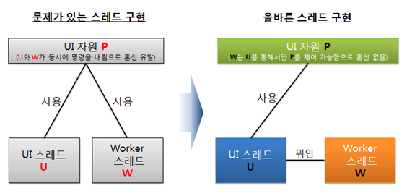
작업 스레드(Worker Thread)
위에서 언급했던 단일 스레드 모델의 단점 때문에 만약에 부가적으로 처리해야 할 작업이 있는 경우에는 그와 관련된 작업을 별도의 스레드(Worker Thread)에서 처리하도록 해야 한다.
단, 메인 스레드가 아닌 외부 스레드에서 작업 후 결과를 UI에 반영(즉 UI 스레드와 통신)해야 한다면 Handler 등을 이용해야 한다.

Slide 14
Looper, Handler
Handler
스레드의 Message Queue와 연계하여 Message나 Runnable 객체를 받거나 처리하여 스레드 간의 통신을 할 수 있도록 한다.
Handler 객체는 하나의 스레드와 해당 스레드의 Message Queue에 종속된다.
다른 스레드가 특정 스레드에게 메시지를 전달하려면 특정 스레드에 속한 Handler의 post나 sendMessage 등의 메서드를 호출하면 된다.
다음 메소드를 통해서도 UI 스레드와 통신 할 수 있다.
Activity.runOnUiThread(Runnable)
View.post(Runnable)
View.postDelayed(Runnable, long)

Slide 15
Looper
Looper는 무한히 루프를 돌며 자신이 속한 스레드의 Message Queue에 들어온 Message나 Runnable 객체를 차례로 꺼내서 이를 처리할 Handler에 전달하는 역할을 한다.
메인 스레드는 Looper가 기본적으로 생성되어 있다.
새로 생성한 스레드에서 메시지를 전달 받으려면 prepare() 메서드를 통해 Looper를 생성하고, loop() 메서드를 통해 Looper가 무한히 루프를 돌며 Message Queue에 쌓인 Message나 Runnable 객체를 꺼내 Handler에 전달하도록 해야한다.
활성화된 Looper는 quit()(즉시)이나 quitSafely()(쌓인 메시지들을 처리 후) 메서드로 중단할 수 있다.

Slide 16
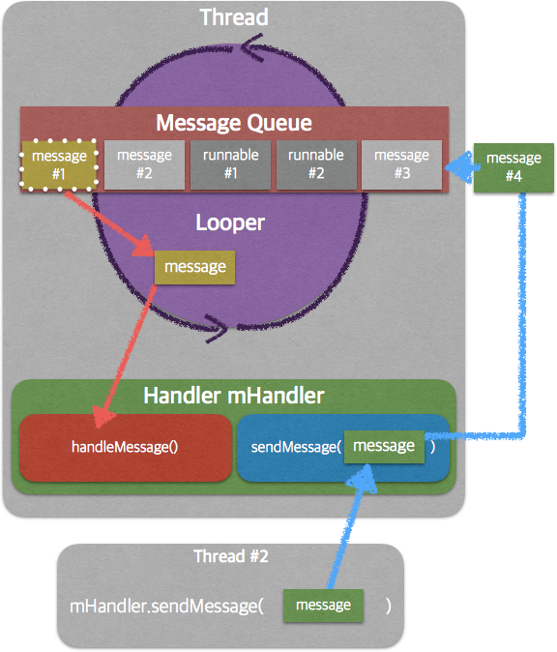
Looper와 Handler의 작동 원리

Slide 17
애니메이션
Animation 종류
View Animation
Tween animation
Frame animation
Property Animation
View Animation
뷰 애니메이션은 짧은 코드로 구현하기가 쉽다.
프로퍼티 애니메이션에 비해 애니메이션을 가볍게 사용할 수 있다.
뷰 객체에만 애니메이션 적용 가능
애니메이션이 적용될 때의 뷰의 출력 부분만 변형되기 때문에 뷰 애니메이션을 적용하여 뷰의 위치가 이동 되었어도 뷰가 이동 하기전에 있던 영역을 터치했을 때 뷰가 해당 이벤트를 감지합니다.

Slide 18
Tween animation : 화면 상의 위젯 들에 회전, 페이딩, 움직임, 크기변화 효과를 주는 애니메이션.
Frame animation : 여러 이미지를 교체하면서 연속적으로 보여주는 애니메이션.
Property Animation
어떤 객체에 대해서든 애니메이션 적용 가능.
애니메이션이 적용되면 객체 자체가 영향을 받기 때문에 출력에 대한 부분과 실질적인 좌표들도 모두 애니메이션이 적용됨.
Resource path
View Animation
res/anim/animation_detail.xml : Tween animation
res/drawable/animation_detail.xml : Frame animation
Property Animation
res/animator/animation_detail.xml

Slide 19
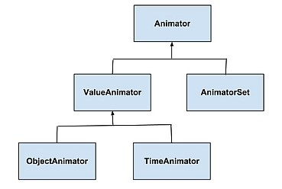
class 종류
View Animation
Animation : Tween animation
AnimationDrawable : Frame animation
Property Animation
ValueAnimator
ObjectAnimator
AnimatorSet

Slide 20
도움된 사이트
http://kese111.blogspot.kr/2012/12/android.html
http://www.kmshack.kr/2014/08/%EC%95%88%EB%93%9C%EB%A1%9C%EC%9D%B4%EB%93%9C-ui%EC%B5%9C%EC%A0%81%ED%99%94-%EB%A0%88%EC%9D%B4%EC%95%84%EC%9B%83/
http://apphappy.tistory.com/63
https://realm.io/kr/news/android-thread-looper-handler/
http://www.slideshare.net/iamhjoo/ss-44214966
http://i5on9i.blogspot.kr/2013/10/animation-how-to-use-animation.html
http://horajjan.blog.me/110190167640
http://blog.naver.com/sandyhallyu/70176286012

